Slide 1
01
02
03
04
Deskripsi Tidur dan lingkupannya
Gangguan Tidur dan lingkupannya
Mengapa Kita Tidur dan Mekanisme Tidur
Jam Biologis
Tidur Dan Ritme Biologis

Slide 2
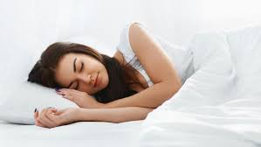
01
Deskripsi Tidur
Tidur adalah perilaku
Kata tidur sendiri berasal dari sebuah kata bahasa latin yaitu ‘somnus‘ yang artinya periode pemulihan secara alami atau keadaan untuk mengistirahatkan seluruh fungsi pikiran dan tubuh.
Tidur adalah suatu keadaan atau perilaku tidak sadar yang menyebabkan reaksi individu terhadap lingkungan sekitar menurun bahkan hilang, akan tetapi dapat bangun dan dikembalikan seperti sebelumnya dengan suatu rangsangan. Bisa diartikan tidur merupakan proses kehilangan persepsi dan reaksi yang bersifat sementara serta terjadi secara berulang.
Tidur Dan Ritme Biologis

Slide 3
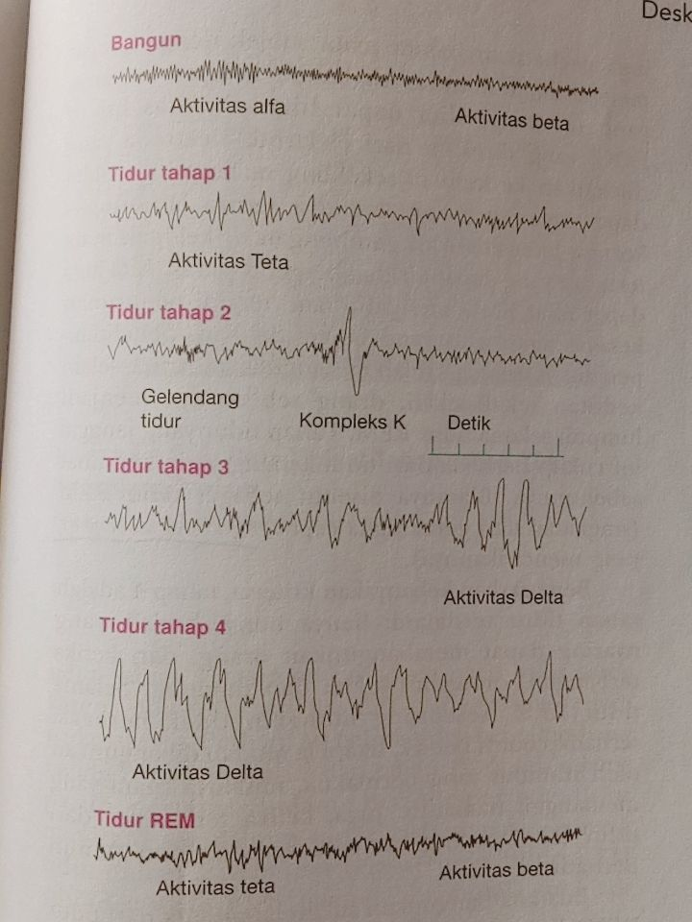
01
Tahap-tahap Tidur
Tidur Dan Ritme Biologis

Slide 4
01
Tahap-tahap Tidur
Tahap-tahap ini diketahui melalui pengukuran elektrofisiologis. Melekatkan sejumlah elektroda ke kulit kepala untuk sejumlah elektroda ke kulit kepala untuk memonitor elektroensafelogram (EEG), ke dagu untuk monitor aktivitas otot atau elektromiogram (EMG), dan ke sekeliling mata untuk gerakan mata atau elektro-okulogram (EOG).
Kalau terjaga > EEG seseorang = aktivitas alfa dan beta.
Aktivitas alfa gelombang teratur berfrekuensi sedang (8-12Hz) – lagi santai, tidak dalam kondisi tertekan. Lebih umum ketika sedang menutup mata.
Aktivitas beta gelombang tidak teratur, amplitudo rendah (13-30Hz) – desinkroni, banyak aktivitas di otak (sedang proses dan aktif).
Tidur Dan Ritme Biologis

Slide 5
01
Tahap-tahap Tidur
Tidur tahap 1
aktivitas teta (3.5—7.5Hz) penembakan neuron di neurokorteks semakin sinkron. Transisi antara tidur dan terjaga. (kelopak mata membuka-menutup, mata naik-turun)
10 menit setelah tahap 1, tahap 2. Tidur tahap 2 EEG tidak teratur. Ada periode aktivitas gelondong tidur, dan kompleks-kompleks K.
Gelondong tidur: semburan tingkat gelombang 12-14Hz terjadi antara 2-5 kali/menit. Selama tidur tahap 1-4.
Kompleks-kompleks K: gelombang tajam yang mendadak. Terjadi selama tidur tahap 2. Secara spontan dengan laju 1 kali/menit. Terdiri dari periode-periode isolasi penghambatan neuron dan merupakan pendahulu gelombang delta.
15 menit setelah tahap2, tahap 3.
Terdiri atas aktivitas delta beramplitudo tinggi (kurang daripada 3,5Hz). Tahap 3 mengandung 20-50% aktivitas delta. Tahap 4 lebih dari 50% aktivitas delta.
Tidur Dan Ritme Biologis

Slide 6
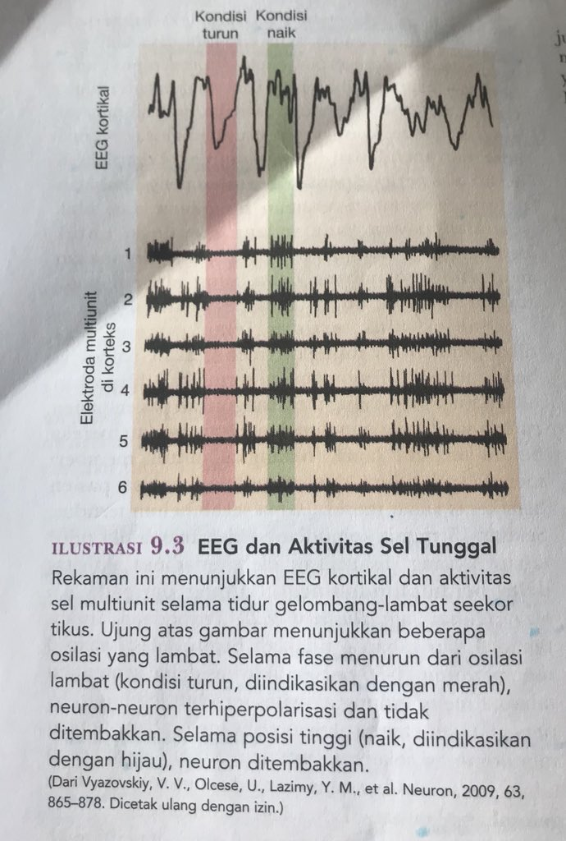
01
Tahap-tahap Tidur
EEG gelombang-gelombang mendominasi tidur tahap 3 & 4.
Tidur gelombang-lambat:
Tidur non-REM dicirikan oleh aktivitas EEG tersinkronisasi selama tahap-tahap terdalamnya.
Fitur paling penting dari aktivitas gelombang-lambat adalah osilasi-osilasi lambat berfrekuensi kurang dari 1Hz. Terdiri atas satu gelombang bifase.
Tidur Dan Ritme Biologis
BACK TO MENU

Slide 7
01
Tahap-tahap Tidur
Gelombang bagian pertama gelombang mengindikasikan kondisi turun – neuron-neuron diam dan beristirahat. Menghambat osilasi.
Bagian kedua kondisi naik – periode eksitasi selama osilasi lambat. Neuron-neuron di neokorteks menembak dengan laju tinggi.
Setiap osilasi terdiri atas satu fase diam hiperpolarisasi penghambat.
90 menit setelah mulai tidur (45 menit setelah tahap 4), baru memasuki tahap tidur REM.
Saat tidur REM: EEG mendadak terdesinkronisasi, teta persis seperti tidur tahap 1. Mata subjek melesat maju-mundur di bawah kelopak matanya. Dapat dilihat di EOG. EMG menjadi diam, terjadi penurunan kekencangan otot yang besar.
Orang menjadi lumpuh ketika tidur REM. Berbeda dengan tidur tenang. REM berarti rapid eye movement.
Tidur Dan Ritme Biologis

Slide 8
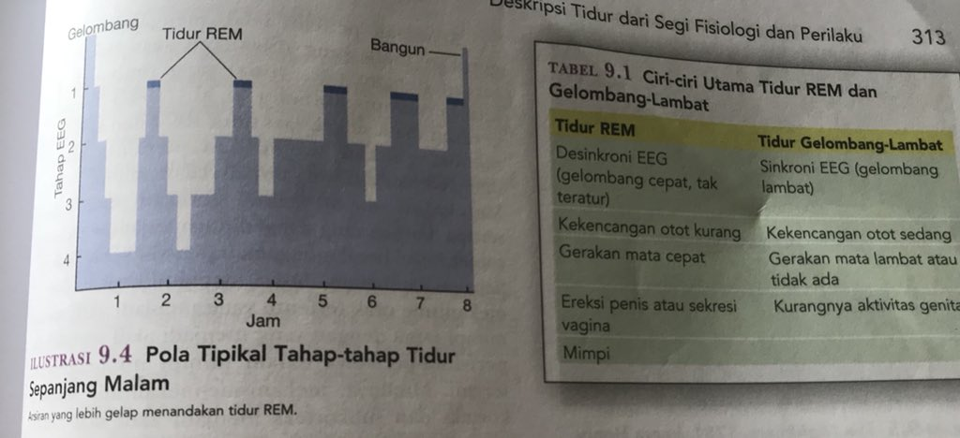
01
Tahap 4 adalah tahap tidur terdalam (bangun saat bunyi berisik). Selama tidur REM orang tidak dapat dibangunkan melalui suara berisik, tetapi terbangun oleh stimulus bermakna. Saat dibangunkan di tahap REM, orang terlihat waspada dan penuh perhatian.
Mimpi di tidur REM berbentuk narasi, berproges seperti cerita.
Siklus tidur berlangsung 90 menit lama. Tidur REM selama 20-30menit. Dalam 8 jam kita tidur, ada empat atau lima kali periode tidur REM.
Tahap-tahap Tidur
Selama tidur REM kita menjadi lumpuh (paralisis), sebagian besar neuron motorik spinal dan kranial dihambat dengan kuat. Namun, otak sangat aktif. Aliran darah serebrum dan konsumsi oksigen menjadi sangat cepat.
Tidur Dan Ritme Biologis

Slide 9
01
Aktivitas Mental Saat Tidur
Aliran darah serembrun dalam otak manusia selama tidur REM tinggi di korteks asosiasi visual, tetapi rendah di korteks visual primer dan korteks prafrontal.
Kurangnya aktivitas di korteks visual primer mencerminkan fakta bahwa mata tidak menerima masukan visual. Tingkat tinggi di korteks asosiasi visual menandakan halusinasi visual yang terjadi selama mimpi.
Mimpi dicirikan dengan citra visual yang baik tapi terorganisir secara buruk dari segi waktu. Mekanisme-mekanisme motorik korteks dan subkorteks menjadi aktif saat mimpi mengandung banyak gerakan.
Kalau mimpi melibatkan berbicara dan mendengar, wilayah di otak pemimpi yang terlibat dalam pembicaraan dan pendengaran yang aktif.
Walau mimpi naratif serupa-cerita terjadi saat tidur REM, aktivitas mental juga menyertai tidur gelombang-lambat. Mimpi buruk bisa terjadi di tahap 4.
Tidur Dan Ritme Biologis

Slide 10
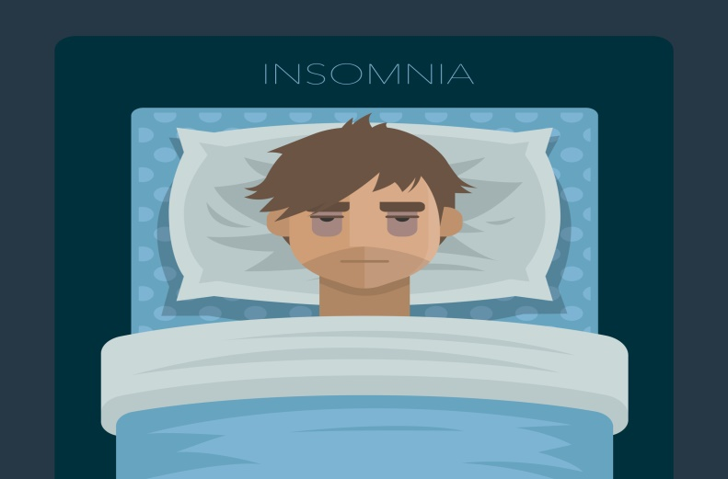
02
Gangguan Tidur
Insomnia
Kesulitan tertidur setelah berbaring di tempat tidur atau setelah terjaga di malam hari. Menyerang kira-kira 25% populasi secara kadang-kadang, dan 9% secara teratur. Pasien yang diamati saat malam sangat sedikit jadi tergantung pada laporan pribadi pasien.
Tidur Dan Ritme Biologis
Narkolepsi
gangguan saraf dicirikan oleh tidur pada waktu-waktu yang tidak sesuai. Gejala utamanya adalah serangan tidur. Perasaan ingin tidur yang sangat mendesak, dapat terjadi kapan pun, tetapi paling sering timbul dalam kondisi monoton yang membosankan. Berlangsung 2-5 menit. Orang yang terkena serangan tidur akan terbangun merasa segar.

Slide 11
02
Gangguan Tidur
Katapleksi
kelemahan otot dalam berbagai tingkatan. Penderita sepenuhnya lumpuh dan jatuh lemas ke lantai. Ia terbaring lama di sana, sepenuhnya sadar dari detik hingga beberapa menit
Tidur Dan Ritme Biologis
Paralisis Tidur
terjadi tepat sebelum tidur atau ketika terbangun.

Slide 12
02
Gangguan Tidur
Halusinasi hipnagogik
adalah mimpi yang terjadi selama periode paralisis tidur, tepat sebelum tidur malam.
Serangan tidur diterapi dengan stimulant seperti amfetamin sementara gejala-gejala lainnya dapat diterapi dengan agonis serotonin atau modafinil.
Penelitian terhadap anjing dan manusia penderita narkolepsi mengindikasikan bahwa kelainan ini disebabkan oleh patologi dalam system neuron yang menyeksresikan sejenis neuropeptide yang dikenal sebagai oreksin.
Tidur Dan Ritme Biologis

Slide 13
03
The essential to survival
Why Do We Sleep?
Allowing the brain to rest
Tidur Dan Ritme Biologis
Promote different type of learning, and brain development

Slide 14
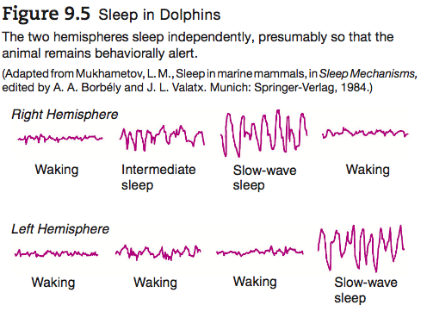
03
Functions of Slow-wave Sleep
Phase 3 sleep: the deepest phase of NREM sleep
Important for memory consolidation
Animals
Tidur Dan Ritme Biologis
Human
Dreaming
Sleepwalking

Slide 15
03
Effects of Sleep Deprivation
Slow-wave Sleep
sleep-deprived individuals never regain all of the sleep they lost
During slow-wave sleep the lowered rate of metabolism permits restorative mechanisms in the cells to destroy the free radicals and prevent their damaging effects
Effects on Animals
Tidur Dan Ritme Biologis
stopped grooming their fur
weak and uncoordinated and lost their ability to regulate their body temperature
Higher metabolic rates

Slide 16
03
Effects of Physical Activity
Slow-wave Sleep
Sleep deprivation studies with humans suggest that the brain may need slow-wave sleep to recover from the day’s physical activities
Perhaps surprisingly, the relationship between sleep and exercise does not appear to be very strong
Effects of Cognitive Activity
Tidur Dan Ritme Biologis
After mental excersise, the brain appears to have needed more rest than usual.

Slide 17
03
Functions of
REM Sleep
eyes dart about rapidly
the heart rate shows sudden accelerations and decelerations
breathing becomes irregular
the brain becomes more active
REM sleep facilitates the massive changes in the brain
REM sleep facilitates learning, but so does slow-wave sleep.
Tidur Dan Ritme Biologis
Notes:
During REM sleep, our brain is almost as active as it is when we are awake.
Among the different theories about REM sleep's function are that it helps in forming new memories, stimulates the central nervous system, and restores brain chemistry to a normal balance

Slide 18
03
Both REM sleep and slow-wave sleep promote learning:
REM sleep facilitates nondeclarative learning
Slow-wave sleep facilitates declarative learning.
Sleep and Learning
Two major categories of long-term memory
Tidur Dan Ritme Biologis
Declarative memory:
Memory of facts, data and events
Memories that can be consciously recalled
Consist of information that explicitly stored and retrieved
Nondeclarative memory:
Gained through experience and practice
Do not necessarily involve an attempt to “memorize” information

Slide 19
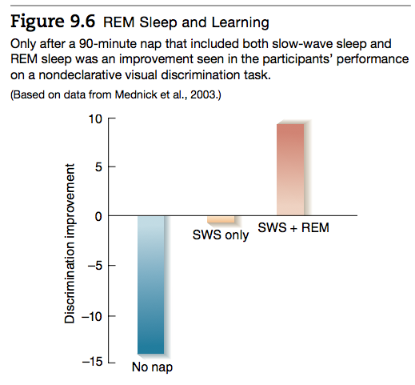
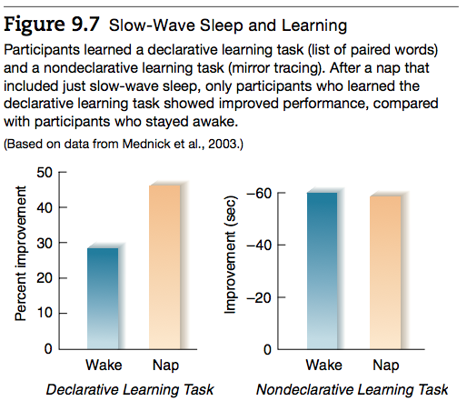
Experiment Results
03
Sleep and Learning
Tidur Dan Ritme Biologis

Slide 20
Neural Control of Sleep
03
The Mechanism: The body produces a sleep-promoting substance that accumulates during wakefulness and is destroyed during sleep. The longer someone is awake, the longer he or she has to sleep to deactivate this substance.
Physiological Mechanisms
of Sleep and Waking
Adenosine is released when neurons use glycogen, and it serves as the link between increased brain metabolism and the necessity of sleep. When neurons are active, glycogen is depleted and adenosine accumulates. Accumulating adenosine serves as a sleep-promoting signal. Glycogen is replenished during slow-wave sleep and adenosine levels decrease.
Tidur Dan Ritme Biologis

Slide 21
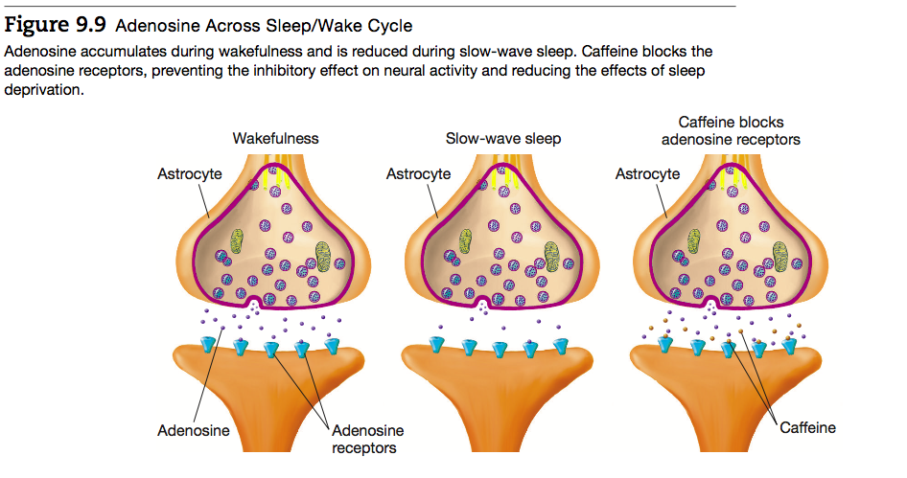
Neural Control of Sleep
03
Physiological Mechanisms
of Sleep and Waking
Adenosine: an important hormone in sleep regulation that slows down the activity of neuron
Tidur Dan Ritme Biologis
Astrocytes maintain a small stock of nutrients in the form of glycogen
Notes:
Adenosine is released when neurons use glycogen, and it serves as the link between increased brain metabolism and the necessity of sleep. When neurons are active, glycogen is depleted and adenosine accumulates. Accumulating ad- enosine serves as a sleep-promoting signal. Glycogen is replenished during slow-wave sleep and adenosine levels decrease.

Slide 22
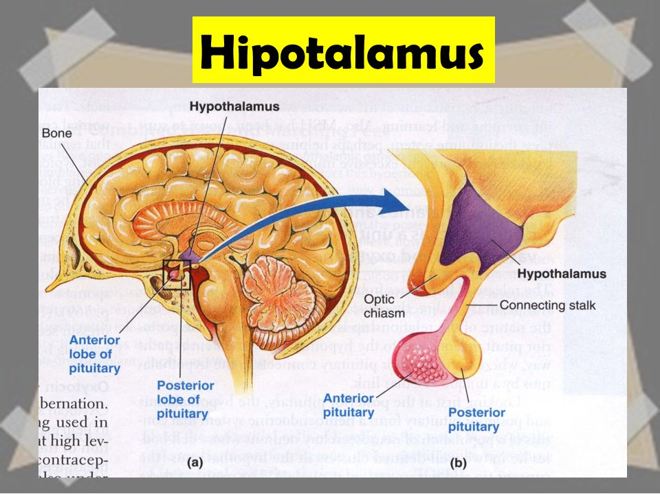
03
Tidur dikontrol oleh tiga faktor :
Homeostatik
Alostatik
Sikardian
Kontrol neuron atas tidur gelombang-lambat
Tidur Dan Ritme Biologis

Slide 23
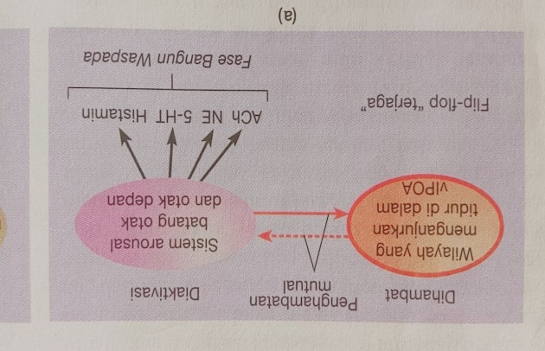
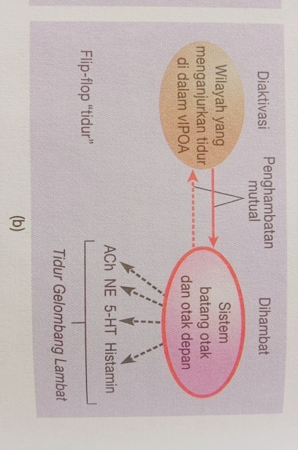
03
Kontrol neuron atas tidur gelombang-lambat
Tidur Dan Ritme Biologis

Slide 24
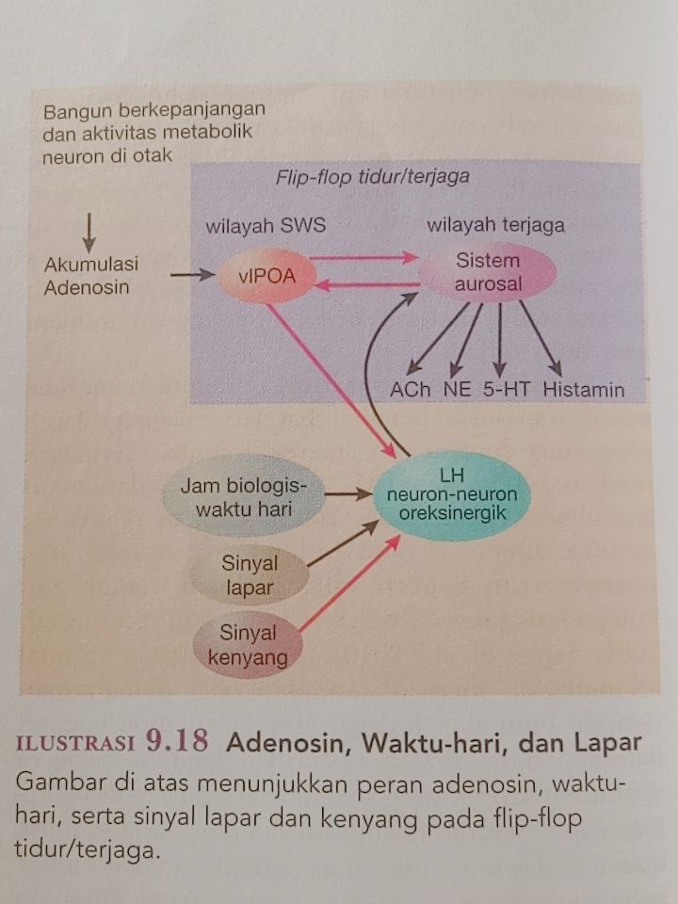
03
Kontrol neuron atas tidur gelombang-lambat
Tidur Dan Ritme Biologis

Slide 25
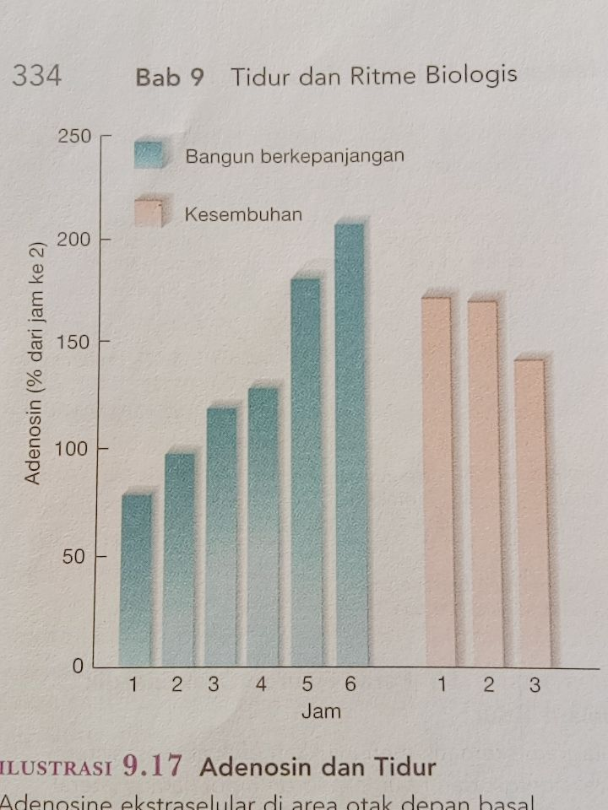
03
Kontrol neuron atas tidur gelombang-lambat
Tidur Dan Ritme Biologis

Slide 26
REM ( Rapid Eye Movement )
03
Tidur REM mewakili 20% sampai 25% dari total waktu tidur. Tidur REM mengikuti tidur NREM dan terjadi 4-5 kali selama periode tidur normal 8-9 jam.
Periode REM pertama saat tidur malam mungkin berdurasi kurang dari 10 menit, sedangkan yang terakhir mungkin melebihi 60 menit. Dalam tidur malam yang normal, serangan REM terjadi setiap 90 menit.
Bila orang tersebut sangat mengantuk, durasi setiap serangan tidur REM sangat singkat atau bahkan mungkin tidak ada. Tidur REM biasanya berhubungan dengan bermimpi.
Selama tidur REM, bola mata bergerak cepat, denyut jantung dan pernapasan menjadi cepat dan tidak teratur, dan tekanan darah meningkat. Otot-otot tubuh hampir lumpuh.
Otak sangat aktif selama tidur REM, dan metabolisme otak secara keseluruhan dapat meningkat sebanyak 20%. Aktivitas listrik yang tercatat di otak selama tidur REM mirip dengan yang tercatat saat terjaga.
Kontrol neuron atas tidur REM
Tidur Dan Ritme Biologis

Slide 27
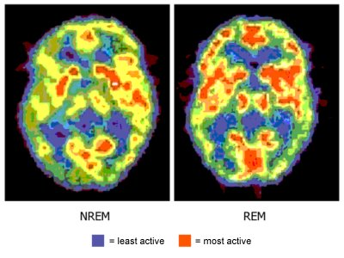
03
Kontrol neuron atas tidur REM
Tidur Dan Ritme Biologis

Slide 28
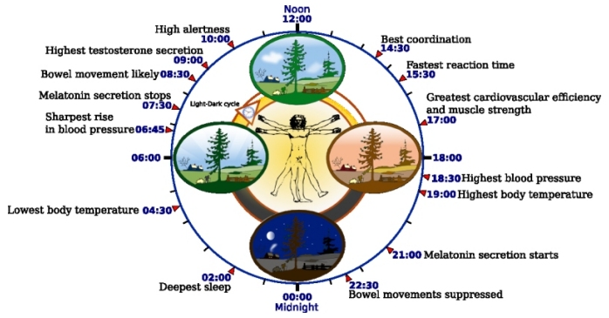
Ritme Sikardian dan Zetgeber
04
Circa “ kira-kira ” dan dies “ hari ”.
Ritme sikardan adalah ritme dengan siklus kira-kira 24 jam.
Zetgeber berarti pemberi waktu
Jam Biologis
Tidur Dan Ritme Biologis

